Slide 1
LC20 : Détermination de constantes d’équilibre
Niveau : CPGE
Prérequis :
-

Slide 2
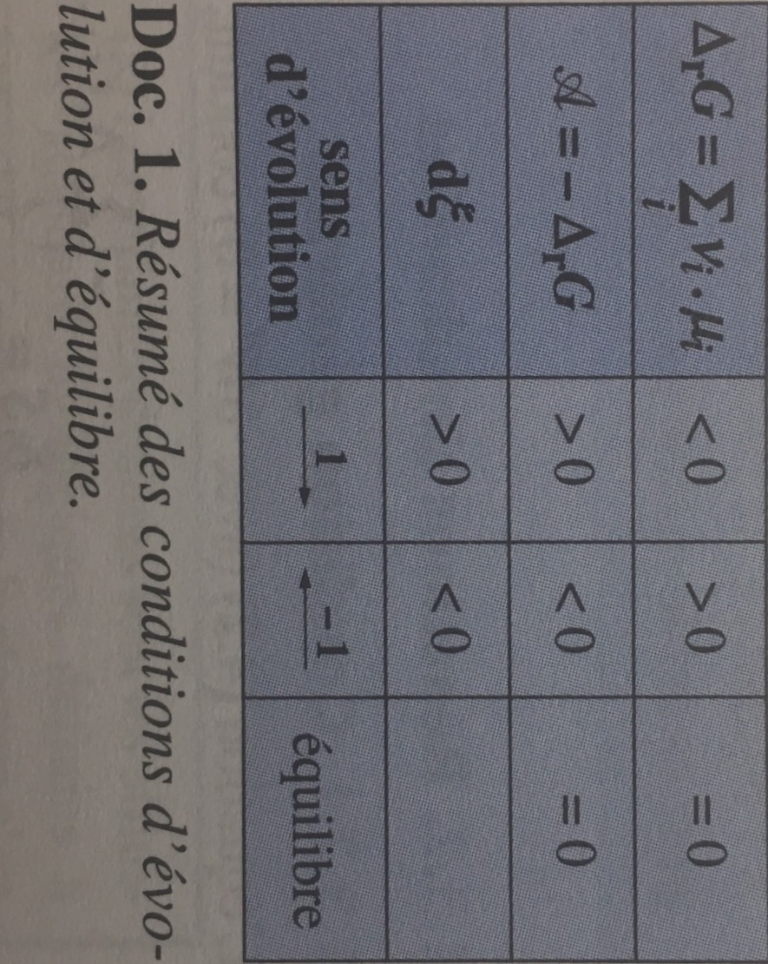
I.2) Sens d’évolution d’une réaction
Source : HPrépa PC PC*, A.Durupthy

Slide 3

I.2) Sens d’évolution d’une réaction
Résumé :
ΔrG₁>0
ΔrG₂<0

Slide 4
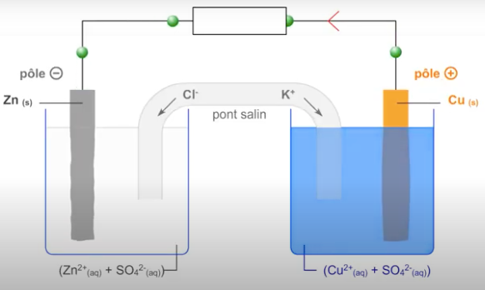

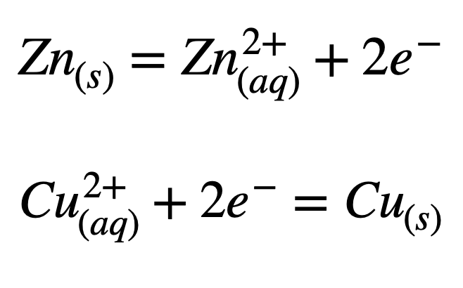
II.1) Mesure de ΔrG°(T)
Animation pile Daniell : http://www.pccl.fr/physique_chimie_college_lycee/lycee/terminale_TS/daniell.htm
Source : pccl.fr

Slide 5
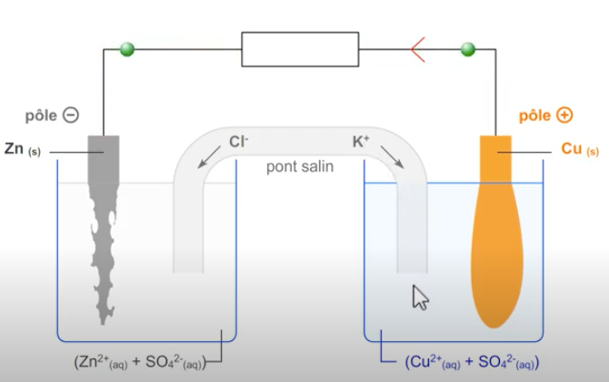

Source : pccl.fr
II.1) Mesure de ΔrG°(T)

Slide 6
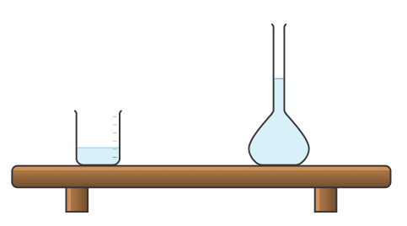
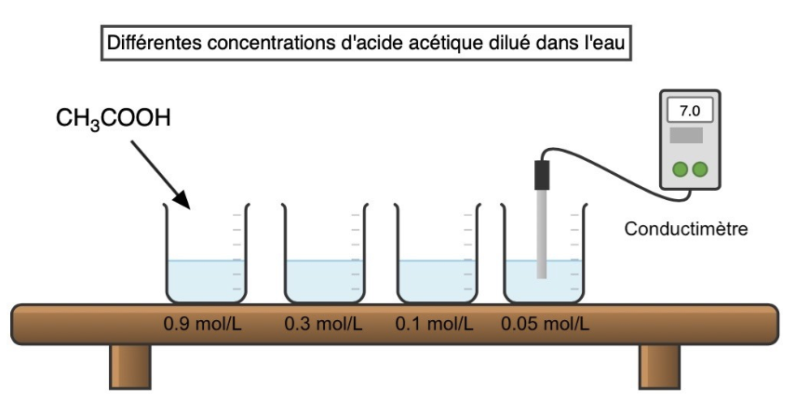
II.2) Mesure de quotient réactionnel
à 0,1mol/L
(aq)
V₀=10mL
Vf=100mL
Principe de la manipulation :

Slide 7
II.2) Mesure de quotient réactionnel
(aq)
Principe de la manipulation :

Slide 8
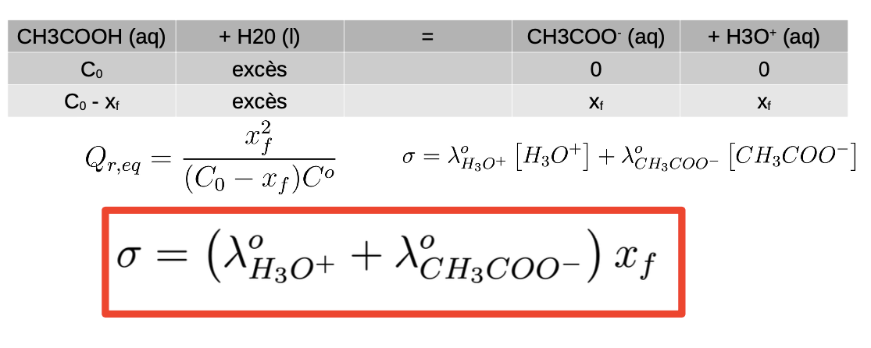
II.2) Mesure de quotient réactionnel

